Slide 1
מחשיפה תקשורתית להשפעה ממשית
עמרי עטר, ענת כהן
אוניברסיטת תל אביב
Notes:
בימים בהם הנשיא מצייץ כדרך תקשורת עיקרית עם קהל הבוחרים שלו
בימים בהם רשת הפייסבוק מתגאה במעל למיליארד וחצי משתמשים
בתקופה בה בעשור האחרון התפתחנו טכנולוגית כמו שלא התפתחנו ב-100 השנים האחרונות.
החלטנו לקיים את המחקר הזה על מנת להבין לעומק את אופי השימוש של צעירים ברשת החברתית, ולבחון את מידת ההשפעה הפוליטית שקיימת עליהם

Slide 2
רשת חברתית - הגדרה
אתר רשת חברתית הינו אתר אינטרנט אשר מאפשר לאנשים ליצור רשת של קשרים עם אנשים נוספים. הקהילות שנוצרות בעקבות הקשרים הללו מהוות בסיס ליצירת קשר בינאישי בין אנשים בנושאים אישיים או מקצועיים אשר במקרים רבים הקשרים האינטרנטיים הללו הפכו לפשוטים וזמינים במציאות המודרנית. כך, נוצר דור חדש – הלא הוא דור דיגיטלי לחלוטין (Kay, 2017).

Slide 3
בסיס המחקר - ישראל
מחירי האינטרנט נמוכים ביחס לעולם
על פי מקורות אקדמיים; מחקרים מקומיים; מחקרי השוואה ועוד
כיצד ישראלים משתמשים במדיה חברתית?
אחד השימושים הנפוצים באינטרנט, הינו גלישה ברשתות חברתיות (ונמצא בעלייה מתמדת)
שימוש מאסיבי של דמויות ציבוריות ברשתות חברתיות

Slide 4
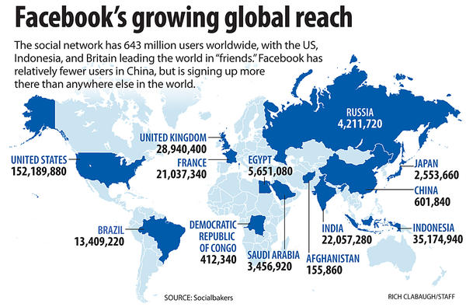
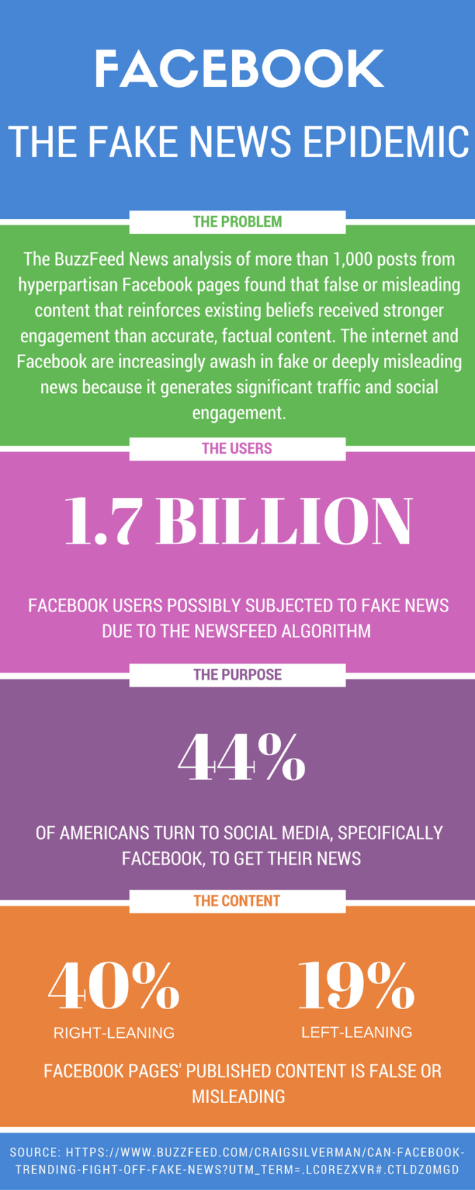
בסיס המחקר – פייסבוק כדוגמא
מעל מיליארד וחצי משתמשים יומיומיים בפייסבוק
44% מהמשתמשים בפייסבוק נחשפים לתכני חדשות
30% מהדפים הפוליטיים מפרסמים פייק-ניוז

Slide 5
הנחות יסוד למחקר
רשת חברתית משפיעה על החברים בה
צעירים פעילים ברשתות חברתיות
מהו תפקידה של הרשת החברתית בחברה?
איך צעירים בארץ משתמשים ברשת החברתית?
מהי מידת ההשפעה הפוליטית שיש לרשת החברתית על הצעירים בישראל?
Notes:
הנחות היסוד מבוססות אמפירית אקדמית
מתוך ההנחות הללו ניסחנו את שאלות המחקר

Slide 6
מתודולוגיה
4
3
2
1
ההשפעה של מאפייני השימוש השונים ברשת החברתית על מעורבות פעילה בהקשר פוליטי
הקשרים בין אופי הפעילות לבין המעורבות הפעילה בהקשר פוליטי
מאפייני הפעילות של הצעירים בהקשר פוליטי
מאפייני השימוש של צעירים בישראל ברשת החברתית

Slide 7
561
8 חודשים
צעירים השיבו לשאלון מקוון
מכל רחבי הארץ
יהודים (דתיים/חילונים) וערבים
של איסוף מידע
Notes:
באופן כללי על המחקר
נעשה בין השנים 2016-17
561 בני נוער אשר השיבו על השאלון – מכל רחבי הארץ, מכל המגזרים

Slide 8
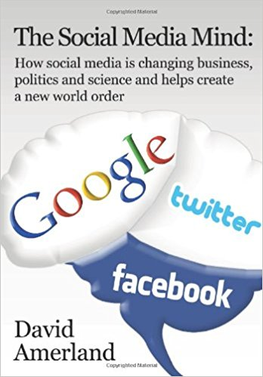

Slide 9
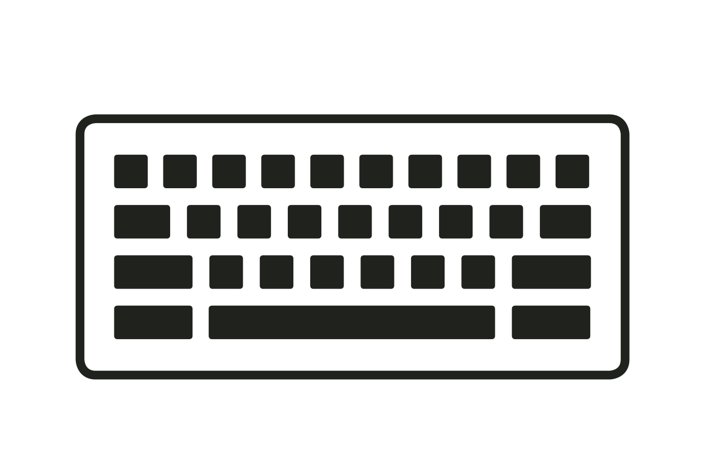
ממצאי המחקר
92.3% מהצעירים בישראל משתמשים באופן קבוע ברשתות חברתיות
תוכן כתוב
תוכן ויזואלי
49% מהצעירים מעדיפים לצרוך תוכן כתוב
ו-40% מעלים באופן שוטף
77% מהצעירים מעדיפים לצרוך תמונות/סרטונים
ו-80% מעלים באופן שוטף

Slide 10
ממצאי המחקר
צורכים תוכן פוליטי ברשת החברתית
עוקבים אחרי דמויות מפורסמות
24.6% מהצעירים
82.9% מהצעירים
שונאים את השיח הפוליטי ברשת
עוקבים אחרי פוליטיקאים
81.6% מהצעירים
33% מהצעירים
יצביעו בבחירות דמוקרטיות קרובות
מתעניינים במצב הפוליטי בישראל
86.9% מהצעירים
19.6% מהצעירים

Slide 11
קשרים כלליים
ככל שהשימוש ברשת החברתית קבוע, כך עם מעלים יותר תוכן ויזואלי ועוקבים אחרי דמויות
מי שצופה יותר בתוכן ויזואלי מעלה יותר תמונות/סרטונים
מי שצורך תוכן כתוב מעלה יותר תוכן כתוב
ככל שצורכים יותר תוכן ויזואלי צורכים פחות תוכן כתוב
ולהפך
Notes:
צריך לזכור שתוכן ויזואלי מקודם אורגנית על ידי הרשתות החברתיות – כלומר – תוכן ויזואלי יקבל יותר חשיפה

Slide 12
הקשר וההשפעה הפוליטית
משתמשים מהצפון מעלים יותר תוכן כתוב לעומת מהצפון והמרכז
מי שמעלה יותר תוכן כתוב, עוקב יותר אחרי פוליטיקאים
אין הבדלים מובהקים בין מגזרים דמוגרפיים
מי שמעלה יותר תוכן ויזואלי, עוקב פחות אחרי פוליטיקאים
אין הבדלים מובהקים בין בנים לבנות
מי שעוקב אחרי פוליטיקאים מעונין לראות תוכן פוליטי ברשת החברתית

Slide 13
מסקנות
צעירים משתמשים רבות ברשתות חברתיות
צעירים מייצרים המון תוכן ברשתות חברתיות
פוליטיקאים מקדמים תוכן ממומן מוכוון צעירים

Slide 14
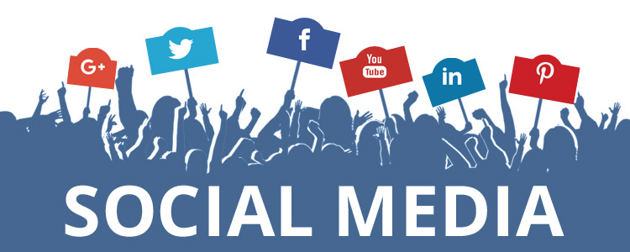
Notes:
כנראה שהעולם ישתנה, ויהיה עוד מחקר, ועוד המלצות ועוד רשת חברתית – בינתיים – העולם (ובעיקר הנוער) ימשיכו להתקדם ועלינו לא להפסיק לשאול את השאלות ולהטיל ספק בתכנים אותם אנו צורכים ברשתות חברתיות

